Slide 1


INSPECCION DE TRANSITO Y TRANSPORTE
DE BARRANCABERMEJA
Transparencia y Derecho de Acceso a la Información Pública
Ley 1712 de 2014
Dirección Administrativa de Talento Humano

Slide 2











¿Qué es la Transparencia?
INSPECCION DE TRANSITO Y TRANSPORTE
DE BARRANCABERMEJA
De acuerdo con la Corporación Transparencia por Colombia (2010), la transparencia es el “marco jurídico, político, ético y organizativo de la administración pública” que debe regir las actuaciones de todos los servidores públicos en Colombia, implica gobernar expuesto y a modo de vitrina, al escrutinio público. La transparencia tiene tres dimensiones:
Transparencia de la gestión pública.
Transparencia en la rendición de cuentas.
Transparencia en el acceso a la información pública.

Slide 3

¿Qué es el Derecho de Acceso a la Información Pública?
INSPECCION DE TRANSITO Y TRANSPORTE
DE BARRANCABERMEJA
El acceso a la información pública es un derecho fundamental, reconocido por la Convención Americana de Derechos Humanos en su artículo 13, el cual recalca la obligación de los Estados de brindar a los ciudadanos acceso a la información que está en su poder. Así mismo, establece el derecho que tenemos todos los ciudadanos de buscar, solicitar, recibir y divulgar aquella información pública, en manos de los órganos, entidades y funcionarios que componen el Estado.
El ejercicio de este derecho fundamental se basa en el hecho que los ciudadanos han depositado en el Estado ciertas atribuciones, razón por la cual la información que el Estado posee le pertenece a toda la sociedad por derecho, lo cual permite su exigibilidad.

Slide 4

¿Por qué tener una Ley de Transparencia y del Derecho de Acceso a la Información Pública?
El acceso a la información pública en Colombia estaba reglamentado a través de numerosos instrumentos normativos, su ámbito de aplicación era acotado a determinados sujetos obligados y no todos aquellos que controlan o elaboran información pública eran sujetos de las obligaciones normativas.
Sin embargo, a pesar de que este derecho está contemplado en la Constitución, se hace necesario regular y reglamentar todos los procedimientos, mecanismos y herramientas para garantizar su pleno ejercicio. Es por esto, que a pesar de contar con numerosas leyes y decretos en la materia era fundamental unificar criterios y contar con un cuerpo normativo robusto, consistente y acorde a los estándares internacionales y a las necesidades ciudadanas consagradas en esta Ley.
INSPECCION DE TRANSITO Y TRANSPORTE
DE BARRANCABERMEJA

Slide 5

¿Cuáles son los beneficios de contar con una Ley de Transparencia y del Derecho de Acceso a la Información Pública?
Son muchos los beneficios que para un Estado y para la ciudadanía en particular, trae el contar con la Ley de Transparencia y del Derecho de Acceso a la Información Pública. Sin embargo, se pueden enumerar tres razones fundamentales por las que el ejercicio del derecho de acceso a la información pública puede mejorar nuestras vidas:
Es una herramienta fundamental de participación democrática.
Es un medio de empoderamiento de los ciudadanos.
Es un derecho facilitador de otros derechos humanos.
INSPECCION DE TRANSITO Y TRANSPORTE
DE BARRANCABERMEJA

Slide 6

¿A quiénes beneficia el contar con una Ley de Transparencia y del Derecho
de Acceso a la Información Pública?
Nos beneficia a todos como ciudadanos, pero también beneficia a la organización y funcionamiento del Estado. Como ciudadanos porque nos permite disponer de información oportuna, clara e igual para todos y así conocer de primera mano, las actuaciones del Estado e incidir de manera directa en la toma de decisiones a través del control y la rendición de cuentas sociales y hacer de éste uno más eficiente y menos corrupto; así mismo nos permite tomar mejores decisiones en nuestra cotidianidad y ejercer otros derechos fundamentales, mejorando nuestra vida.
Como Estado porque promueve la cultura de la transparencia, la actitud ética de los funcionarios públicos, que deben estar siempre dispuestos a brindar la información y una gestión de gobierno más democrática; que en definitiva fortalecerá la confianza de la ciudadanía en las instituciones y hará que como Estado seamos responsables de nuestros actos.
INSPECCION DE TRANSITO Y TRANSPORTE
DE BARRANCABERMEJA

Slide 7

¿A quiénes obliga el cumplimiento Ley de Transparencia y del Derecho de Acceso a la Información Pública?
INSPECCION DE TRANSITO Y TRANSPORTE
DE BARRANCABERMEJA
De manera general, obliga a facilitar el ejercicio del derecho de acceso a la información pública y a promover la transparencia gubernamental, a todos las entidades de las tres ramas del poder público del orden nacional y territorial, asimismo a los órganos y organismos autónomos, independientes y de control que componen el Estado. Sin embargo la ley considera Adicional a estas entidades, también están obligadas a cumplir las disposiciones de transparencia y acceso a la información pública las personas naturales y jurídicas que ejercen funciones públicas, que prestan un servicio público o que administran o gestionan recursos públicos.
Finalmente, los partidos políticos y movimientos significativos de ciudadanos también son sujetos obligados de la norma y deben cumplir las disposiciones de la norma de igual forma a las instituciones anteriormente mencionadas.

Slide 8
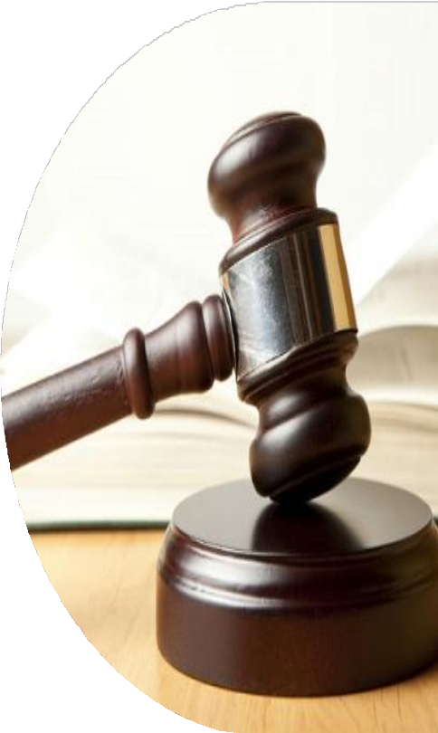
Ley 1712 de Marzo 06 de 2014
“Por medio de la cual se crea la Ley de Transparencia y del Derecho de Acceso a la Información Pública Nacional y se dictan otras disposiciones.”
La Ley 1712 de 2014 es la herramienta normativa que regula el ejercicio del derecho fundamental de acceso a la información pública en Colombia. Tiene como objetivo que la información en posesión, custodia o bajo control de cualquier entidad pública, órgano y organismo del Estado colombiano, persona natural o jurídica de derecho privado que ejerza función pública delegada, reciba o administre recursos de naturaleza u origen público o preste un servicio público, esté a disposición de todos los ciudadanos e interesados de manera oportuna, veraz, completa, reutilizable y procesable y en formatos accesibles.
INSPECCION DE TRANSITO Y TRANSPORTE
DE BARRANCABERMEJA

Slide 9
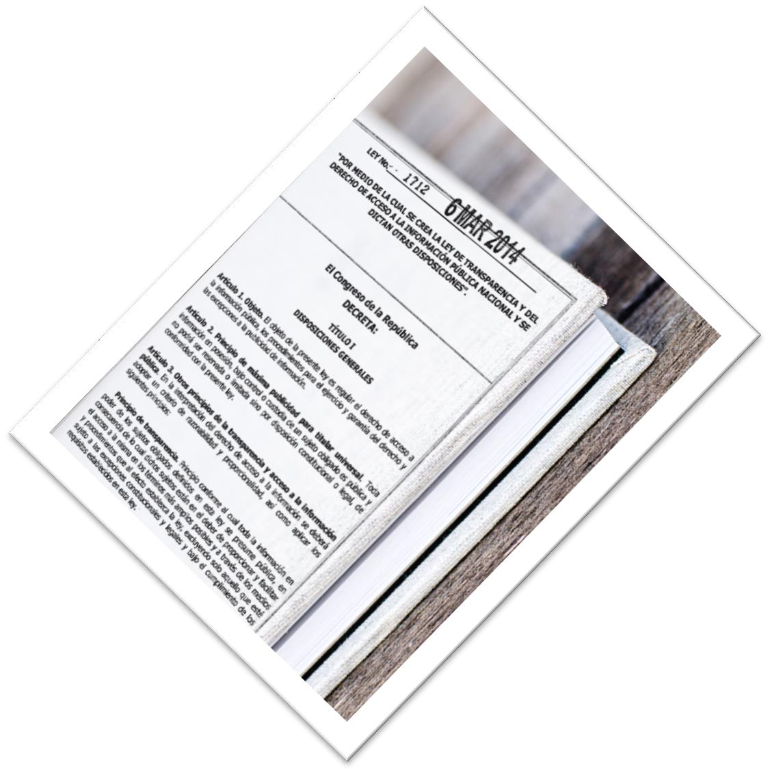
¿Cuál es el Objeto de la Ley 1712 de 2014?
INSPECCION DE TRANSITO Y TRANSPORTE
DE BARRANCABERMEJA
El objeto de la Ley 1712 de 2014, conocida como la Ley de Transparencia y del Derecho
de Acceso a la Información Publica, es regular el derecho de acceso a la
las el
información personas,
publica que tienen todas los procedimientos para
ejercicio y la garantía del derecho fundamental así́ como las excepciones a la publicidad de la información publica.

Slide 10
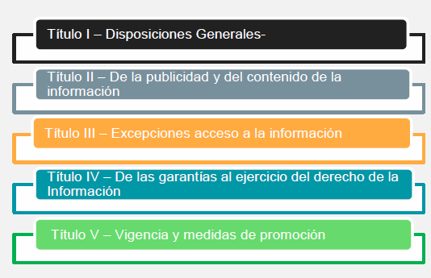
¿Cómo está estructurada la Ley 1712 de 2014?
INSPECCION DE TRANSITO Y TRANSPORTE
DE BARRANCABERMEJA
La Ley contiene 33 artículos, organizados en cinco (5) títulos
divididos de la siguiente manera :TI – Disposiciones Generales-

Slide 11

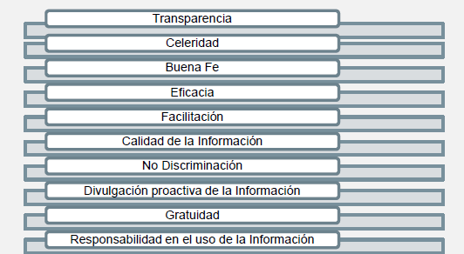
¿Qué principios consagra la Ley Estatutaria
del Derecho de Acceso a la Información Publica?
“El principio de máxima publicidad para titular universal. Toda información en posesión, bajo control o custodia de un sujeto obligado es pública y no podrá ser reservada o limitada sino por disposición constitucional o legal, de conformidad con la presente ley”. Articulo 2 Ley 1712 de 2014.
“Otros principios de la transparencia y acceso a la información pública…” Articulo 3 Ley 1712 de 2014.
INSPECCION DE TRANSITO Y TRANSPORTE
DE BARRANCABERMEJA

Slide 12

¿Para qué sirve el Derecho de
Acceso a la Información Publica?
INSPECCION DE TRANSITO Y TRANSPORTE
DE BARRANCABERMEJA
El derecho de acceso a la información pública es un derecho llave que le permite ejercer otros derechos, de ahí su importancia. La información permite saber como podemos acceder a los bienes y servicios a los cuales tenemos derecho, ya sea que provengan del Estado o de los sujetos obligados de carácter privado.
Estos son algunos ejemplos de los derechos que se pueden ejercer a través del derecho de acceso a la información publica:
A la Salud, Educación, Pensiones, Trabajo, Vivienda, Justicia, al voto, a la participación ciudadana, a la libertad de expresión, a un medio ambiente sano, Recreación y Deporte entre otros.

Slide 13



¿Quién vela por la protección del ejercicio del
Derecho de Acceso a la Información Pública?
Como se enunció anteriormente el derecho de acceso a la información pública es un derecho fundamental consagrado en la jurisprudencia internacional y nacional, como uno estructural y transversal a todos los Derechos Humanos. En esta medida y según lo establecido en la Constitución Política de Colombia en su artículo 277, las funciones de protección de los Derechos Humanos y el aseguramiento de su efectividad y cumplimiento en el país, están en manos del Ministerio Público, en cabeza de la Procuraduría General de la Nación y con apoyo de la Defensoría del Pueblo y las Personerías municipales.
En particular, la Ley establece una serie de funciones y atribuciones a la Procuraduría General de la Nación que tendrá la obligación de velar por el adecuado cumplimiento de todas las obligaciones estipuladas en la misma. Entre ellas, esta tendrá a su cargo las funciones preventivas y de promoción, y adicionalmente funciones sancionatorias que implican la obligatoriedad del ejercicio del derecho
de acceso a la información pública.
INSPECCION DE TRANSITO Y TRANSPORTE
DE BARRANCABERMEJA

Slide 14

Material de Apoyo y
complemento para Estudio
Ley 1712 de 2014
Video No 1 ¿A qué tienes derecho con la Ley de Transparencia?
Video No 2 ¿Qué es información pública?
Video No 3 ¿Por qué una Ley de Transparencia y del Derecho al
Acceso a la Información Pública?
Video No 4 ¿Cómo solicitar información pública?
Video No 5 Ejemplos darán luces sobre para qué sirve la información pública
Video No 6 ¿Para qué sirve la información pública en el sector
educación?
Video No 7 ¿Para qué sirve la información pública en el sector salud?
Video No 8 ¿Para qué sirve la información pública a los adolescentes?
Guía de apoyo Adultos Secretaria de Transparencia
INSPECCION DE TRANSITO Y TRANSPORTE
DE BARRANCABERMEJA

